Slide 1
Classification des produits introduction
Nous avons pour mission de classifier automatiquement les biens de l'entreprise « Place de Marché ». Ils nous ont fournis une base de données de leurs produit déjà classifié pour faire nos test. Nous organiserons ce compte rendu ainsi :
Présentation rapide du jeu de données
Étude de la faisabilité de la mission
Mise en place de la classification automatisée
Étude de nouveaux produit via l'API proposé

Slide 2
Classification des produits
Données proposés par PM
Place du Marché (PM) nous propose un dataset de l'ensemble de leur produits dont certaines features nous serons nécessaires et d'autre non, ainsi que l'ensemble des photographies de leurs produits.
Parmi les features utiles, nous avons pour chaque produit sa description courte en quelques mots, une catégorisation précise du type de produit, une description détaillée ainsi que le nom de l'image dans le dossier image fournis.
Les autres features (prix, marque...) ne nous intéresseront pas pour notre mission : automatiser la catégorisation de nouveaux produit.
Cependant, leur données sont trop précise, pour 1050 produits, ils ont 642 catégories différentes. Nous avons donc rassemblé en 7 grandes catégories cible la target de notre automatisation.
Il nous a été également fourni une API sur laquelle je reviendrais dans la dernière partie.

Slide 3
Classification des produits
Étude de faisabilité par les données textes
Pour automatiser la classification, nous n'avons que les description et les images. Nous allons donc chercher à en extraire des features, à commencer par les features texte disponibles :
Description concise (product_name) VS description complète (description).
  - Tokenisation des deux
  - Approche par comptage de mots
  - Approche Ti-idf
  - Approche par embedding (Word2Vec)
  -Approche par réseaux de neurones (BERT et Universal Sentence Encoder)

Slide 4
Classification des produits
Étude de faisabilité par les données textes
L'étude de la faisabilité se fera via une comparaison de deux graphiques (pour une idée visuelle) et un indicateur statistique (pour la rigueur) :
Le plongement en deux dimensions (PCA to TSNE) du nuage des individus labelisés par les 7 catégories
Le même plongement labélisé par un clustering Kmean avec k = 7
L'étude du randscore entre les deux catégorisation. Au plus il est proche de 1, au plus la classification proposé montre la faisabilité.

Slide 5
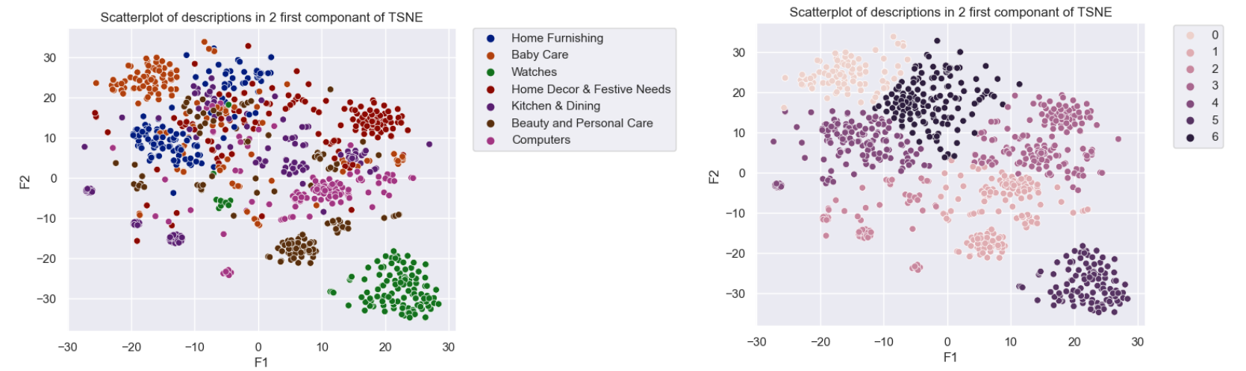
Classification des produits
Étude de faisabilité par les données textes
Résultats pour le comptage simple de mots dans la description longue :
A gauche le plongement sur les labels réels comparés avec, à droite, un clustering. Les catégories 'Watches', 'Baby Care' et 'Home Decor' sont isolées, le modèle fonctionne particulièrement bien pour ceux là.
Le randscore pour ce premier essai est de 0,321.

Slide 6
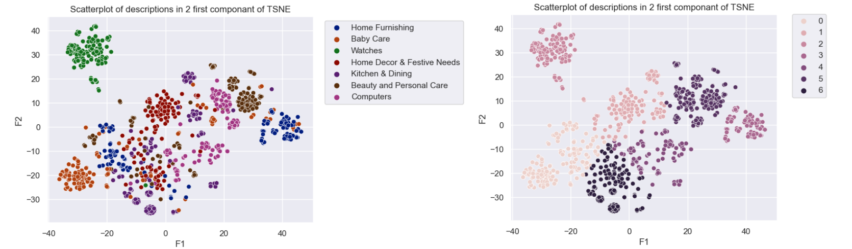
Classification des produits
Étude de faisabilité par les données textes
Résultats pour le Ti-idf de mots dans la description longue :
On voit encore des catégories bien isolés, et d'autres mélangés. En comparant au clustering, le randscore est cette fois de 0,4024.
A noter qu'il y a de l'aléatoire dans le kmean et le TSNE, les résultats peuvent légèrement varier d'un lancement du script à l'autre.

Slide 7
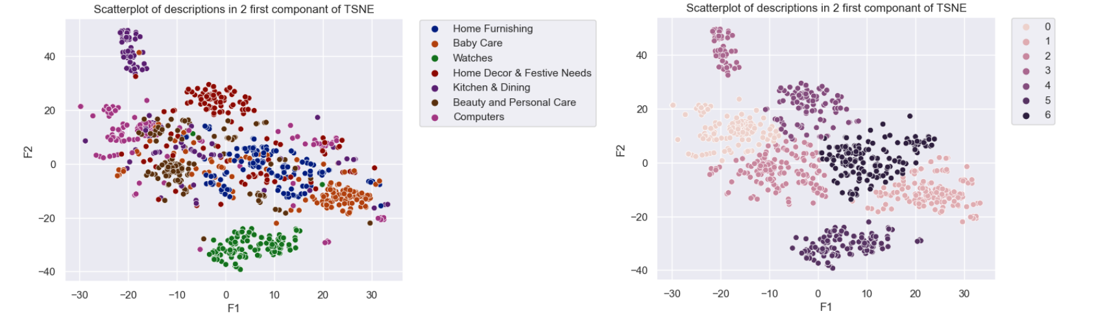
Classification des produits
Étude de faisabilité par les données textes
Pour le Word2Vec, nous avons choisis d'initialiser le modèle non pas sur les descriptions longues, mais les descriptions courtes.
En utilisant que celles ci, nous ne gardons que les mots les plus significatif pour le fitting. Nous faisons ensuite tourner sur les descriptions longues.
En fittant ainsi, le randscore est de 0,355. En fittant et testant sur les descriptions longues seules, le randscore diminue à 0,265.

Slide 8
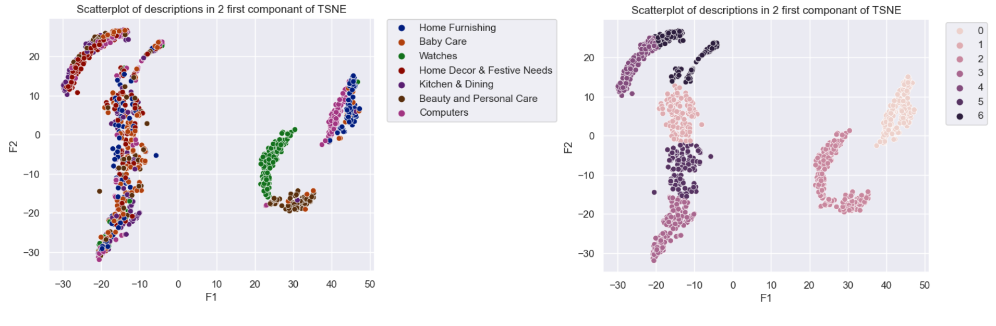
Classification des produits
Étude de faisabilité par les données textes
Pour BERT, nous utilisons un modèle de réseau de neurone pré-entraîné. Il nous donne ainsi en sortie un vecteur feature de 768 valeurs par documents.
Nous obtenons avec cette méthode un randscore plutôt mauvais : 0,23.

Slide 9
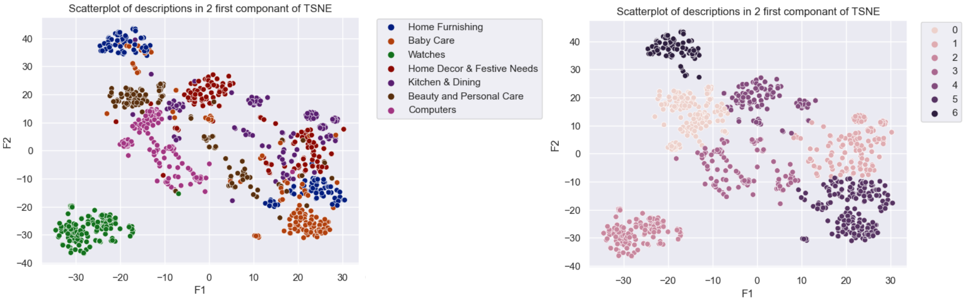
Classification des produits
Étude de faisabilité par les données textes
Pour finir, une dernière méthode par réseau de neurones pré-entrainé :
Universal Sentence Encoder. Cette fois, le vecteur feature crée est de taille 512.
Le randscore est le meilleur de l'ensemble des méthodes : 0,44.

Slide 10
Classification des produits
Étude de faisabilité par les données textes : conclusions
Au vu des résultat obtenus rapidement, on voit graphiquement qu'il est possible de classifier avec les descriptions longues et courtes des produits. On pourrais peaufiner l'ensemble pour améliorer les capacités des modèles.
Il ne nous est pas demandé de crée une classification à proprement parler à partir des données textuelles. Nous passons donc à la même étude de faisabilité, mais cette fois sur les photos des produits, en deux temps :
    - Étude de la faisabilité de la classification
    - Mise en place de celle ci avec le VGG16

Slide 11
Classification des produits
Étude de faisabilité par les images
On retourne donc à la case départ : créer des features, cette fois à partir des images.
Descripteurs SIFT
Réseau de neurones pré-entraînes
- Récupérer les « points d'interêts » d'une image
- Rassembler l'ensemble des point d'interêts
- Réduire le nombre de ceux ci en les clusterisant
- Créer les features finales en comptant chaque point d'interêt par image.
- Load le modèle souhaité (ici le VGG16)
- Retravailler les couches
- Ajout de data augmentation en amont
- Ajout de couches Relu pour la classification

Slide 12
Classification des produits
Étude de faisabilité par les images
Nous n'avons a étudier que la faisabilité, donc comme précédemment, nous allons créer un vecteur feature par image avec ces étapes :
  - Utiliser SIFT pour détecter les descripteurs par image
  - Rassembler tout les descripteurs de toutes les images et les clusteriser (on rassemble ce qui se ressemble)
  - Pour chaque image, on crée un vecteur de feature en comptant, pour chacun de ses descripteur, à quel cluster il appartient.
  - On obtient donc pour l'ensemble des images un vecteur de taille (nb_images, nb_cluster) qui nous sers à tester la faisabilité.

Slide 13
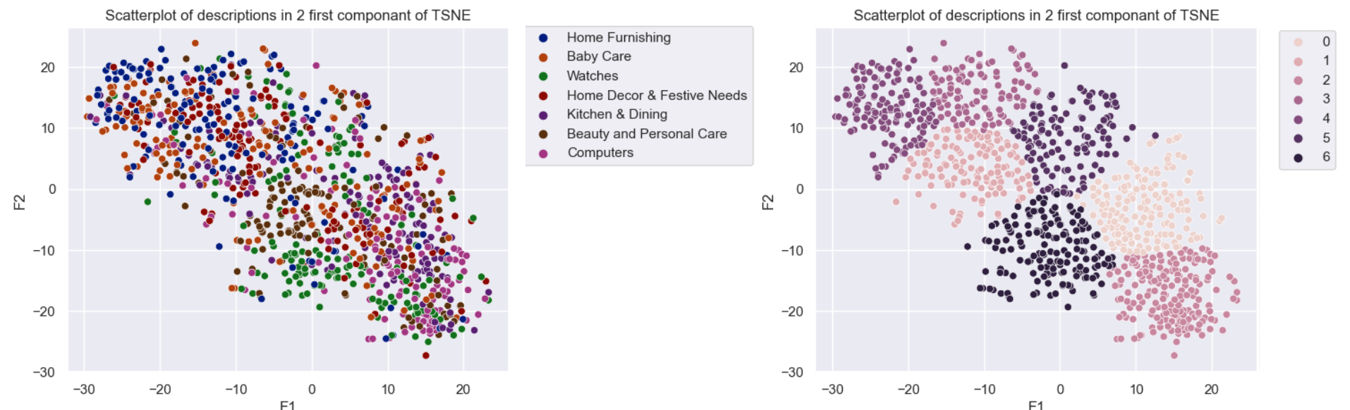
Classification des produits
Étude de faisabilité par les images
Résultat de l'algo SIFT :
On voit donc de mauvais résultats (randscore = 0,082).
Mon analyse est que la banque d'image est plutôt petite, donc la création de la banque de descripteur s'en trouve discriminé.
On va donc passer maintenant par un modèle pré-entrainé (14 millions d'images d 'entraînement en 2014) : le VGG16.

Slide 14
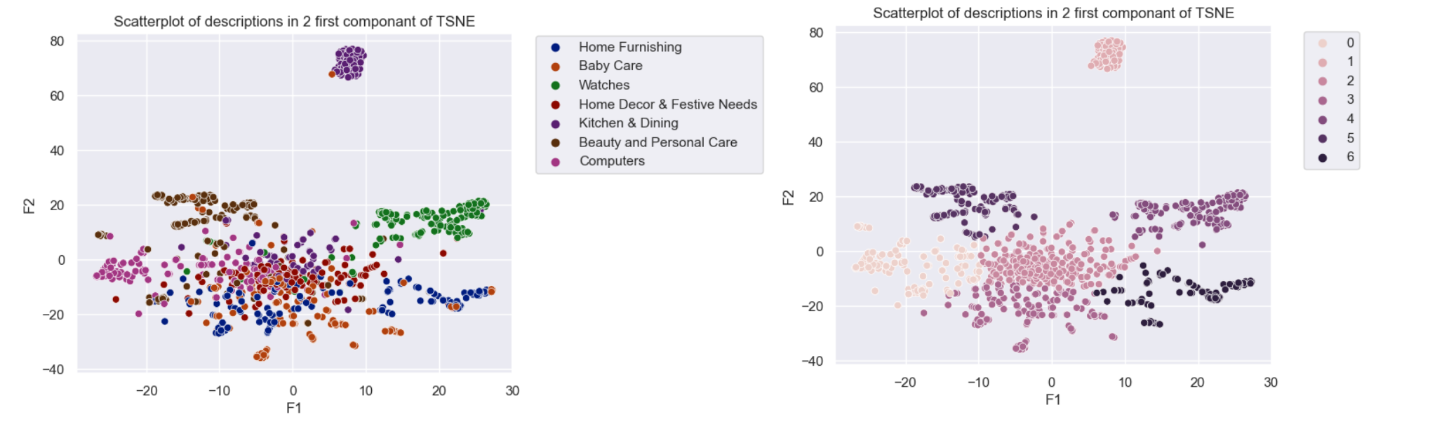
Classification des produits
Étude de faisabilité par les images
Le VGG16 est un réseau de neurone pré-entraîné. Il prend en entrée une image et en sort une probabilité de classification en 1000 catégories.
Nous utiliserons dans un premier temps cette classification brute pour étudier la faisabilité de classification avec cette méthode :

Slide 15
Classification des produits
Étude de faisabilité par les images
On voit que de clairs clusters se créent, même si certaines catégories sont plutôt éparpillés. Le randscore est bon : 0,36.
Nous utiliserons donc cette méthode pour créer un classificateur.

Slide 16
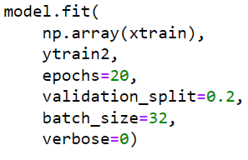
Classification des produits
Mise en place d'un classifieur
Les dernières couches du VGG16 sont les couches « Relu », avec une dernière couche « Softmax ».
Pour créer un classificateur à 7 catégories, on va donc supprimer leur couche softmax de 1000 valeurs finales en un ensemble de couches entraînables relu de ( ,200), ( ,50), ( ,20) pour finalement ajouter une couche softmax de 7 valeurs finales.
Cette première approche obtient après entraînement
un accuracy score de 0,813.

Slide 17
Classification des produits
Mise en place d'un classifieur
Avant d'étudier plus de métriques, nous allons ajouter des couches au réseau de neurone, cette fois en amont : la data augmentation.
Chaque image passe plusieurs fois (epochs > 1) dans le réseau. On va donc chercher à artificiellement augmenter la taille de nos données d'entraînement en modifiant légèrement les images à chaque passage :
    - layers.RandomFlip pour retourner l'image
    - layers.RandomRotation pour ajouter une rotation
    - layers.RandomZoom pour ajouter un grossissement

Slide 18
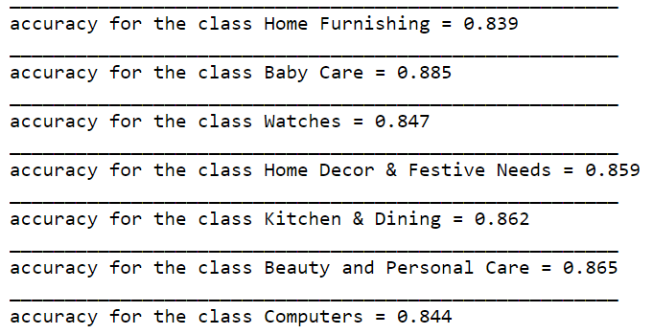
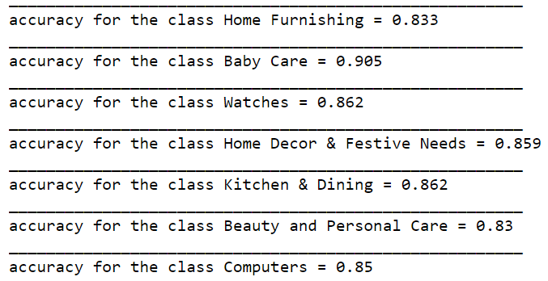
Classification des produits
Mise en place d'un classifieur
Regardons les différentes métriques sur ces modèles classe par classe :
L'accuracy score par classe :
Sans data augmentation Avec data augmentation
Accuracy moyenne totalement identique pour les deux : 0,857

Slide 19
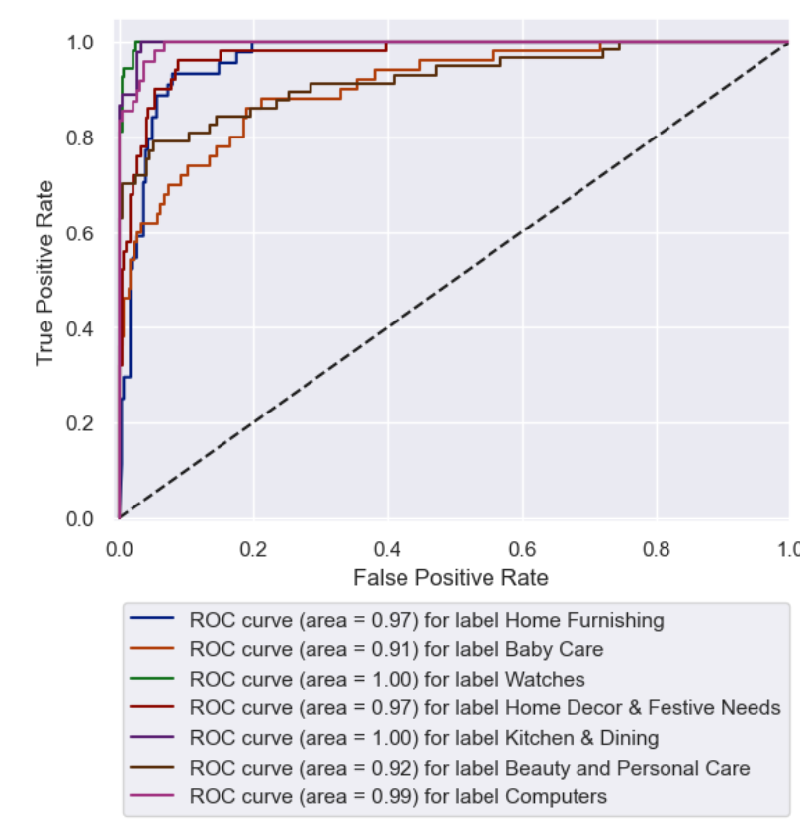
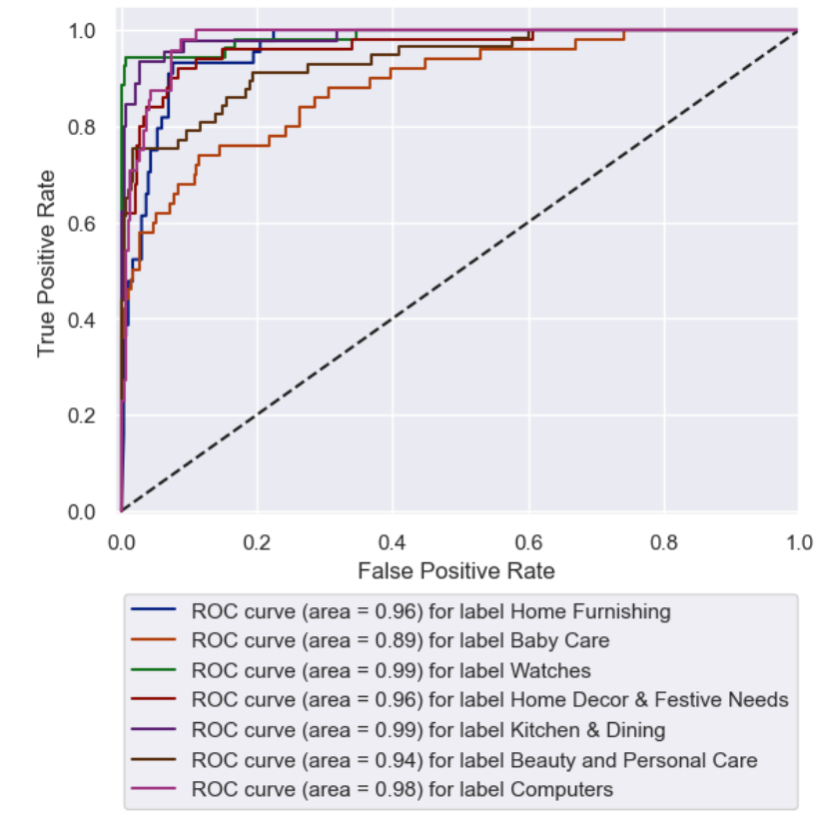
Classification des produits
Mise en place d'un classifieur
Regardons les différentes métriques sur ces modèles classe par classe :
La ROC curve / l'AUC :
Sans data augmentation Avec data augmentation

Slide 20
Classification des produits
Conclusions
Les données proposées nous ont permis de tester deux méthode de classification :
- Avec les données textes
- Avec les données images
Il est faisable selon notre étude de le faire via les données textuelles, mais nous avons préféré approfondir l'approche via les images.
Ainsi, nous obtenons un classificateur final construit sur le modèle VGG16 ayant une précision de 0,857.
Une dernière partie nous a été demandé de chercher des produits à base de champagne dans une API.

Slide 21
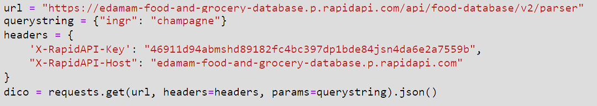
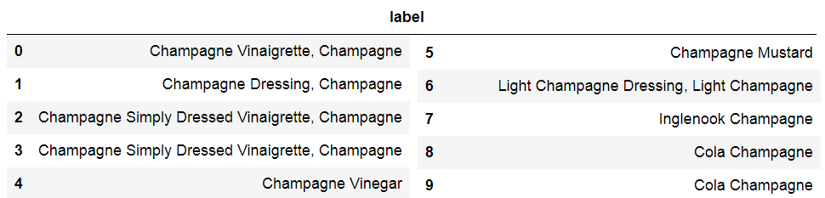
Recherche de nouveau produits
Recherche sur l'API
La démarche est assez simple : Une simple requête à l'API en précisant que l'on ne souhaite que les produits à base de champagne :
Après formatage de la réponse en dataframe, on obtient ces dix produits :

